Slide 1
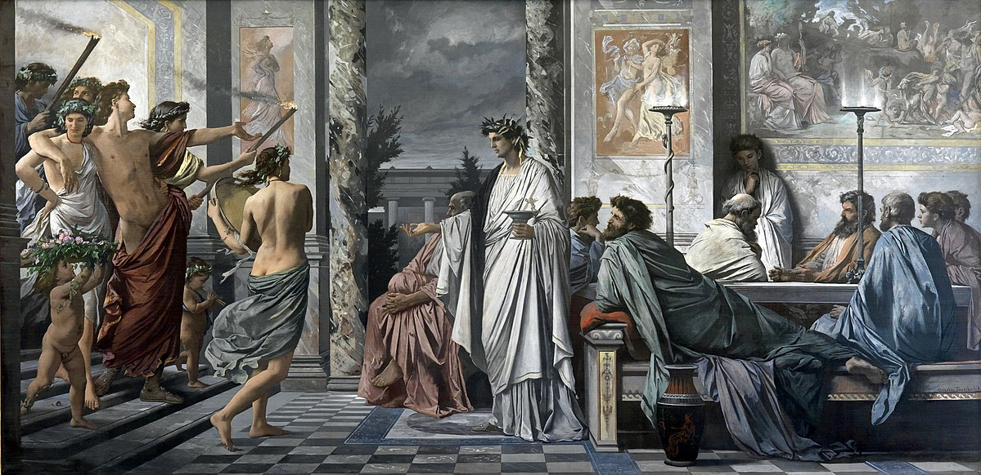

Slide 2

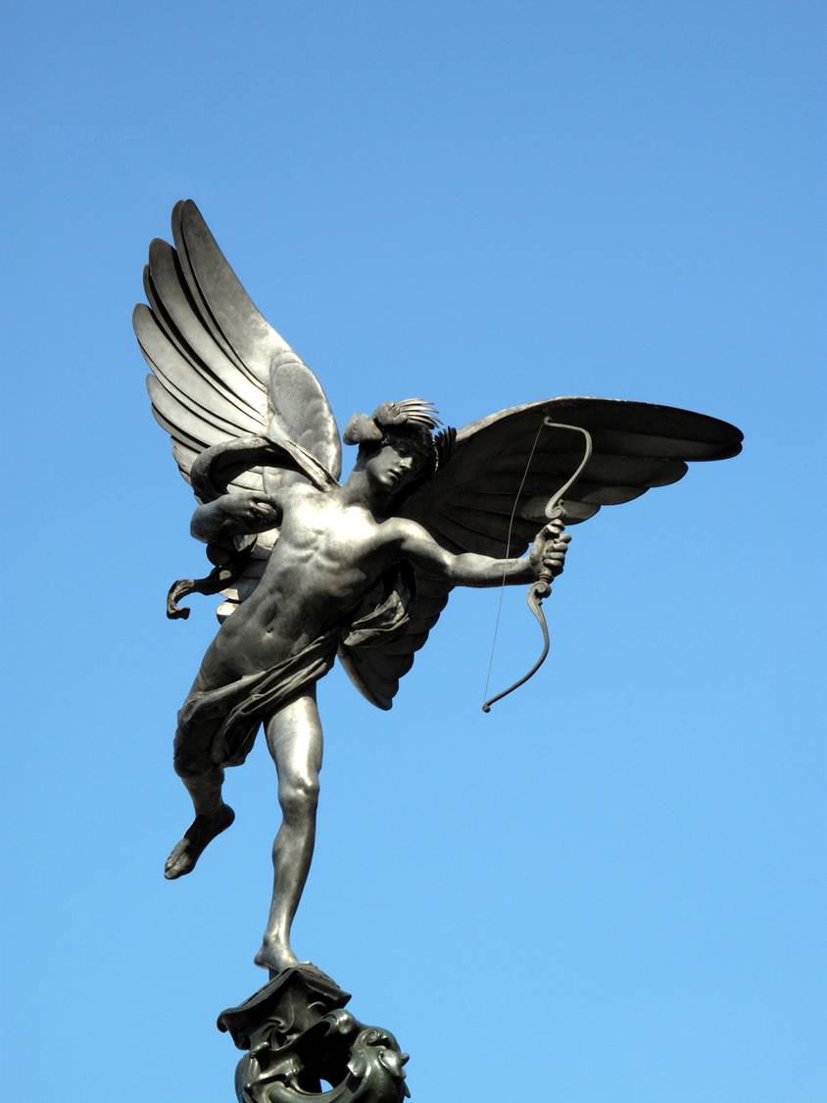

מבוא לפילוסופיה יוונית
מבנה השיעור להיום
מנהלה – עבודת הגמר
דברי סיכום על אריקסימאכוס
  ארוס, היבריס והטבע
אריסטופאניס –
  טבע האדם כחצוי והמאבק נגד הפילוסוף
  ארוס כאחיזת עיניים?
אגתון –
  ארוס והיפה
  האל כמשורר והחכמה כיצירה
דיוטימה סוקראטס
  ארוס כתופעת האמצע (metaxu) וסיפור לידתו
  ארוס ואל-מוות
  ארוס וילודה
  סולם האהבה עפ"י דיוטימה
אלקיביאדס -
  מה מחפש אלקיביאדס אצל סוקראטס
  רדיפה של אלקיביאדס אחרי סוקראטס

Slide 3
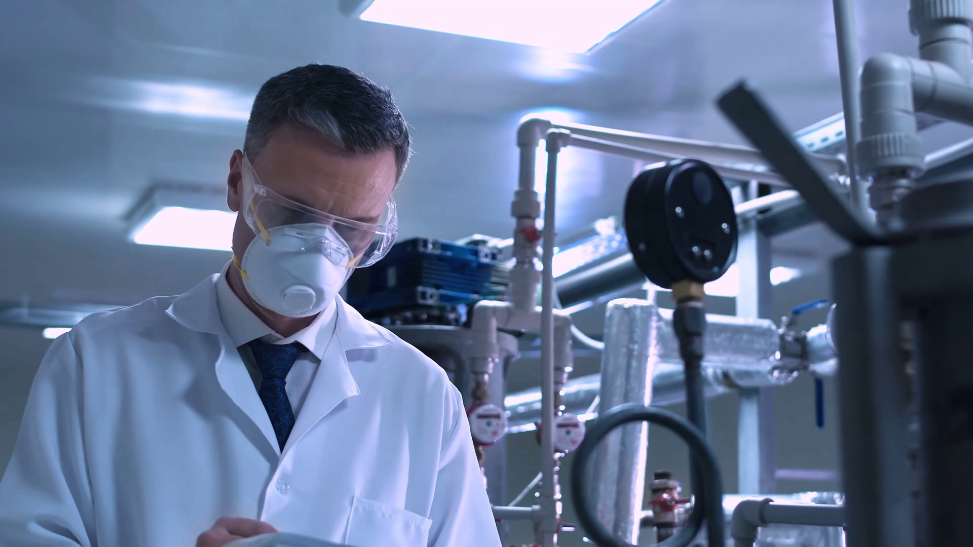
"מאחר ופאוסאניאס פתח דבריו כיאות, אבל לא סיימם די הצורך, דומני שעלי להביא את נאומו לכלל סיום." (telos epitheinai toi logoi)

Slide 4
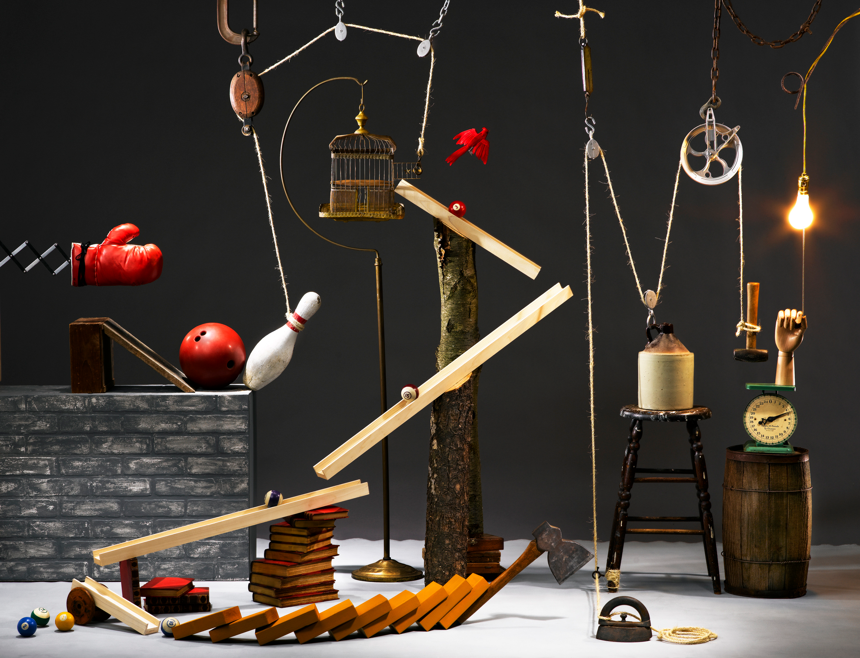
"שכן הרפואה, אם להגדירה על רגל אחת, אינה אלא בקיאות בארוטיקה של הגוף מבחינת מילויו והרקתו ומי שמבחין בתשוקות אלה את הארוס היפה והמגונה, הריהו חכם בחכמת הארוס מאין כמוהו."
מכונת רוב גולדברג להדלקת נורה

Slide 5

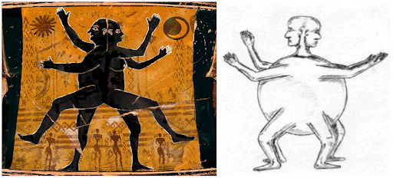
טבענו הקדום בנאום של אריסטופאניס
"לפנים לא היה טבענו כמות שהוא עכשיו....שראשית כל, היו המינים של בני האדם שלושה ולא שניים כמו עכשיו...שנית צורתו של האדם היתה עגולה כולה, גבו וחזהו היו עשויים במעוגל, הארבע ידיים היו לו ורגליים כמספר ידיו ועל צווארו המעוגל ישבו שני פרצופים שווים זה לזה בכל...מחוברים בראש אחד."

Slide 6
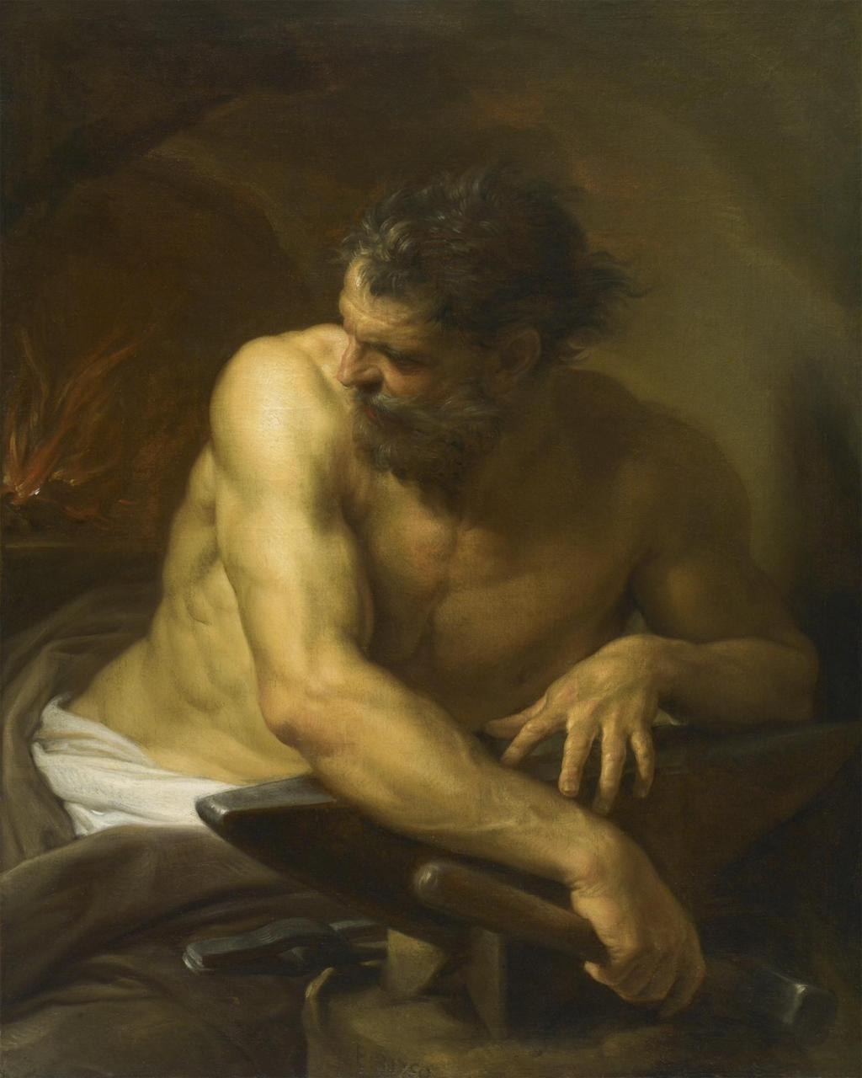
ואם היפאיסטוס [אל המלאכה], וכלי עבודתו בידו, היה ניגש אליהם בשעה שכיבתם יחד והיה שואל: "מהו הדבר הזה, בני אדם, שרוצים אתם להשיג איש מרעהו?" לא תהא תשובה בפיהם. "וכי לא לכך אתם משתוקקים," יאמר, "שתהיו מאוחדים ככל האפשר עד שלא תחסרו זה את זה, לא בלילה ולא ביום? שאם זאת תשוקתכם, נכון אני להתיך לרתך אתכם יחדיו עד שתיעשו חטיבה אחת וכל ימיכם תהיו שניכם כאחד...ולא תרפדו גם במותכם."....ידענו שכל מי שהיה שומע כך, לא היה מכחיש את הדבר.
אריסטופאניס במשתה, 192-193
Hephaestus in his Forge
Pompeo Batoni

Slide 7
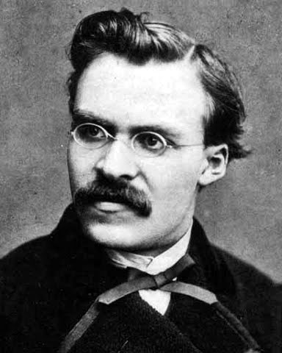
“Art is worth more than truth for life.”
“We have art in order that we not perish from the truth.”

Slide 8
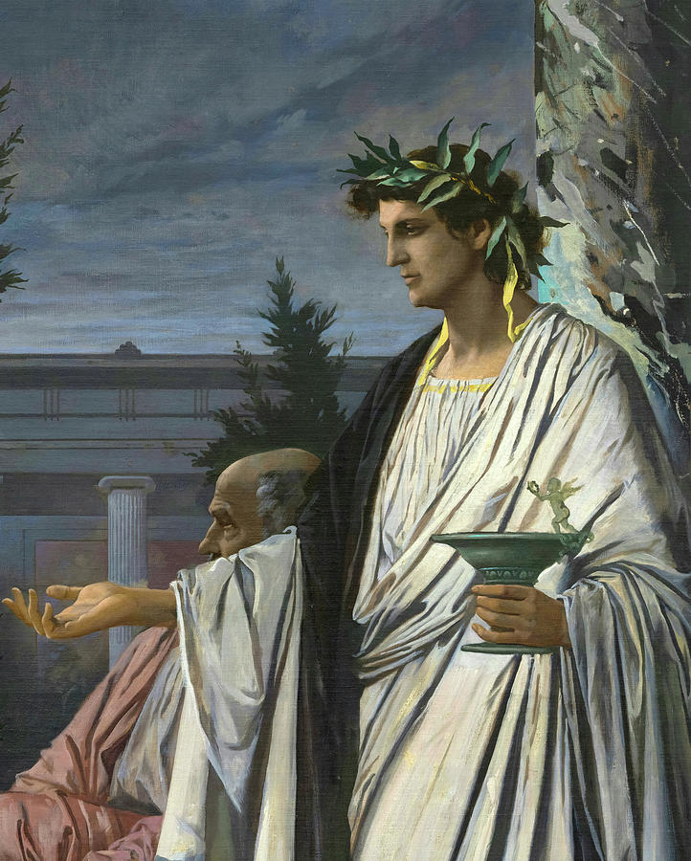
"והנני טוען שאמנם כל האלים מאושרים הם, אבל...ארוס הוא המאושר שבהם בהיותו היפה והטוב שבכולם. יפה שבכולם, כיצד? ראשית, בהיותו צעיר האלים..."

Slide 9

משורר חכם הוא האל, ועד כדי כך שיש בידו לעשות גם אחרים למשוררים, שהרי כל אדם שהארוס יגע בו יהיה משורר...ואשר ליצירת כל בעלי החיים, מי זה יטען כנגדי שלא של ארוס היא אותה חכמה שמכוחה נולדים וגדלים כל בעלי החיים?
משתה, 197a-b

Slide 10
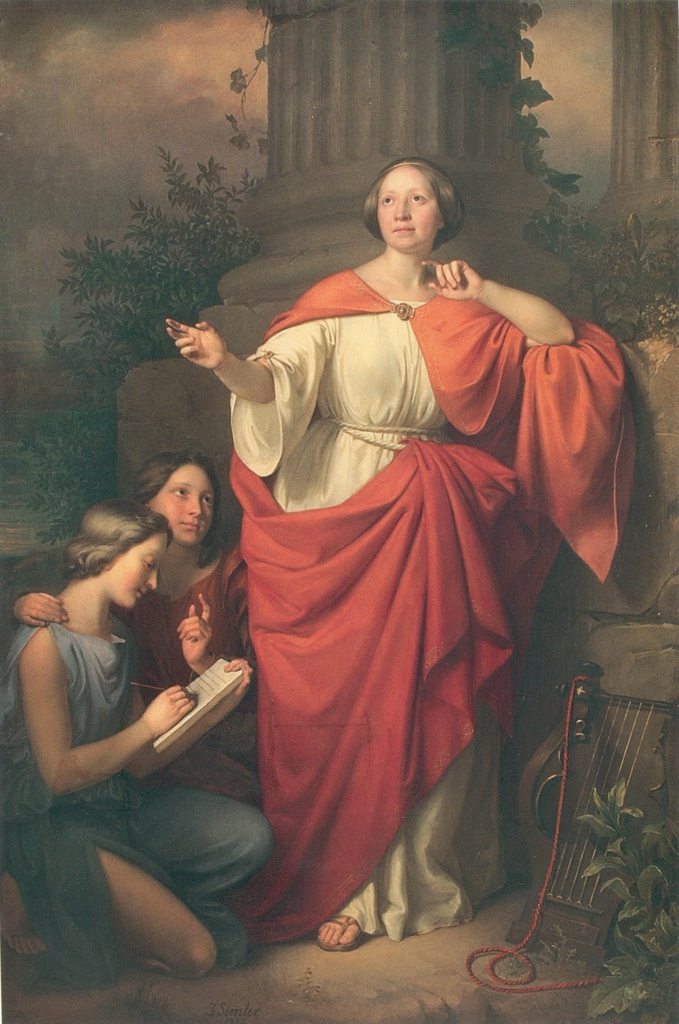
"אך אניח לך לעת עתה, ואפנה אל הנאום על ארוס ששמעתי ביום מן הימים מפי אשה ממנטינאיה, דיוטימה שמה, אשר החכימה בחכמה זו ובהרבה אחרות...."
Diotima teaching the Young Socrates
Jozef Simmler

Slide 11
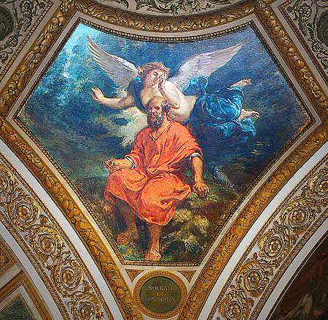
הדיימוני – מה שבין האלוהי לאנושי ומתווך ביניהם
DAIMONES
Socrates and his Daimon
Eugene Delacroix

Slide 12
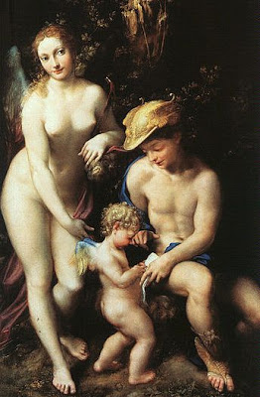
התכונות ארוס מצד האם (PENIA):
- "חבר למחסור"
- נוקשה
- יחף
- חסר בית
התכונות ארוס מצד האב (POROS):
- אורב ליפה ולטוב
- אמיץ
- צייד מובהק
- מוצא ידו בתחבולות
Venus and Mercury with Cupid
Correggio

Slide 13
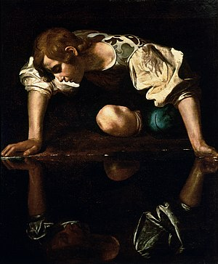
“The proper object of erotic love is thus understood by Plato to be… that which belongs naturally to oneself but from which one has been separated. Erotic love is thus for Plato primarily self-love, for it is finally our true self which is at once native to us and lacked by us. Self-love here does not mean love of love…nor does it mean selfish love…It means, at the human level, that erotic self-striving which characterizes all being: the desire of each thing to become [fully] what it is.”
Aryeh Kosman, Platonic Love, p. 60.
‘Narcissus in love with his Reflection’
מאת
Caravaggio
‘The concept of my being beautiful is dependent upon and specified by the concept of my being what I am….To love the beautiful in me is to love my essential being, my ‘realest’ self….Philosophy thus…teaches us what we really want by teaching us what we really are…Provisionally…talk of beauty as the proper object of eros is talk of eros as directed toward what is truly native to us….
Aryeh Kosman, Platonic Love, p. 62.

Slide 14
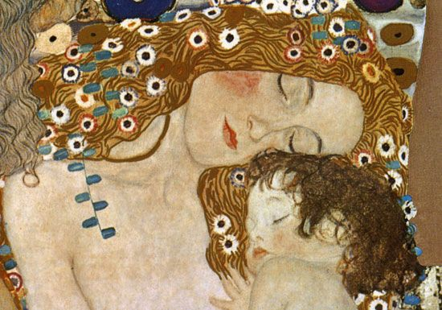
ארוס והולדה: שני ניסוחים
"ארוס הוא להולדה ביפה, כי בהולדה אנו מנכיחים את הנצח שבנו"
"ההולדה היא הפעולה הארוטית של רדיפה אחר הטוב, למען יהיה שלנו תמיד
אם ותינוק
גוסטאב קלימט

Slide 15
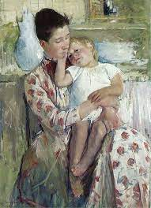
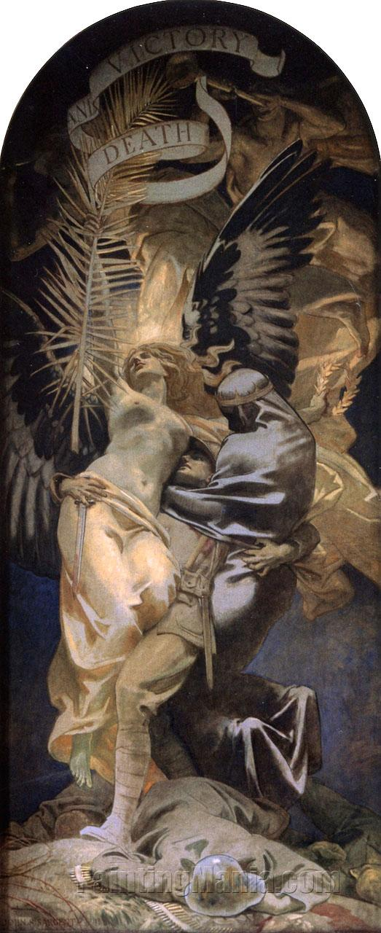
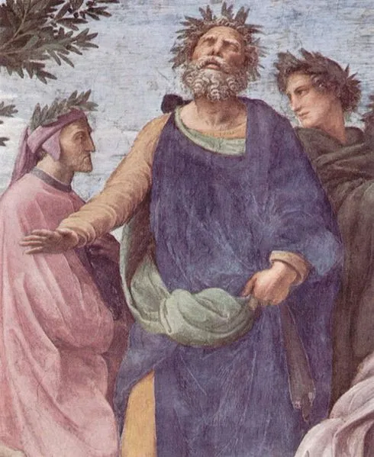
מה אנו באמת רוצים להוליד?
ילדים?
תהילה?
לוגוס?
Mary Cassat,
Mother and Child
John Singer Sargent,
Victory and Death
Raphael,
Dante, Homer and Virgil on Mt. Parnassus

Slide 16
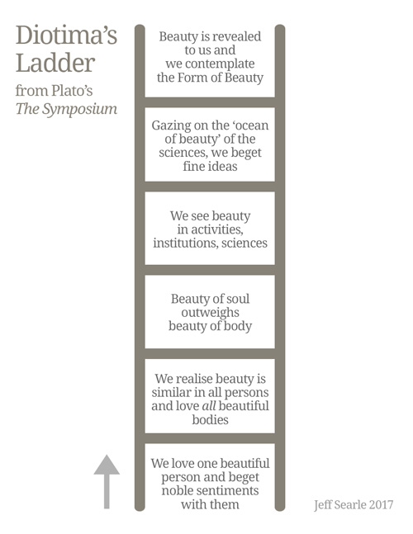
SCALA AMORIS
סולם האהבה עפ"י דיוטימה
נצחיות
כלליות

Slide 18
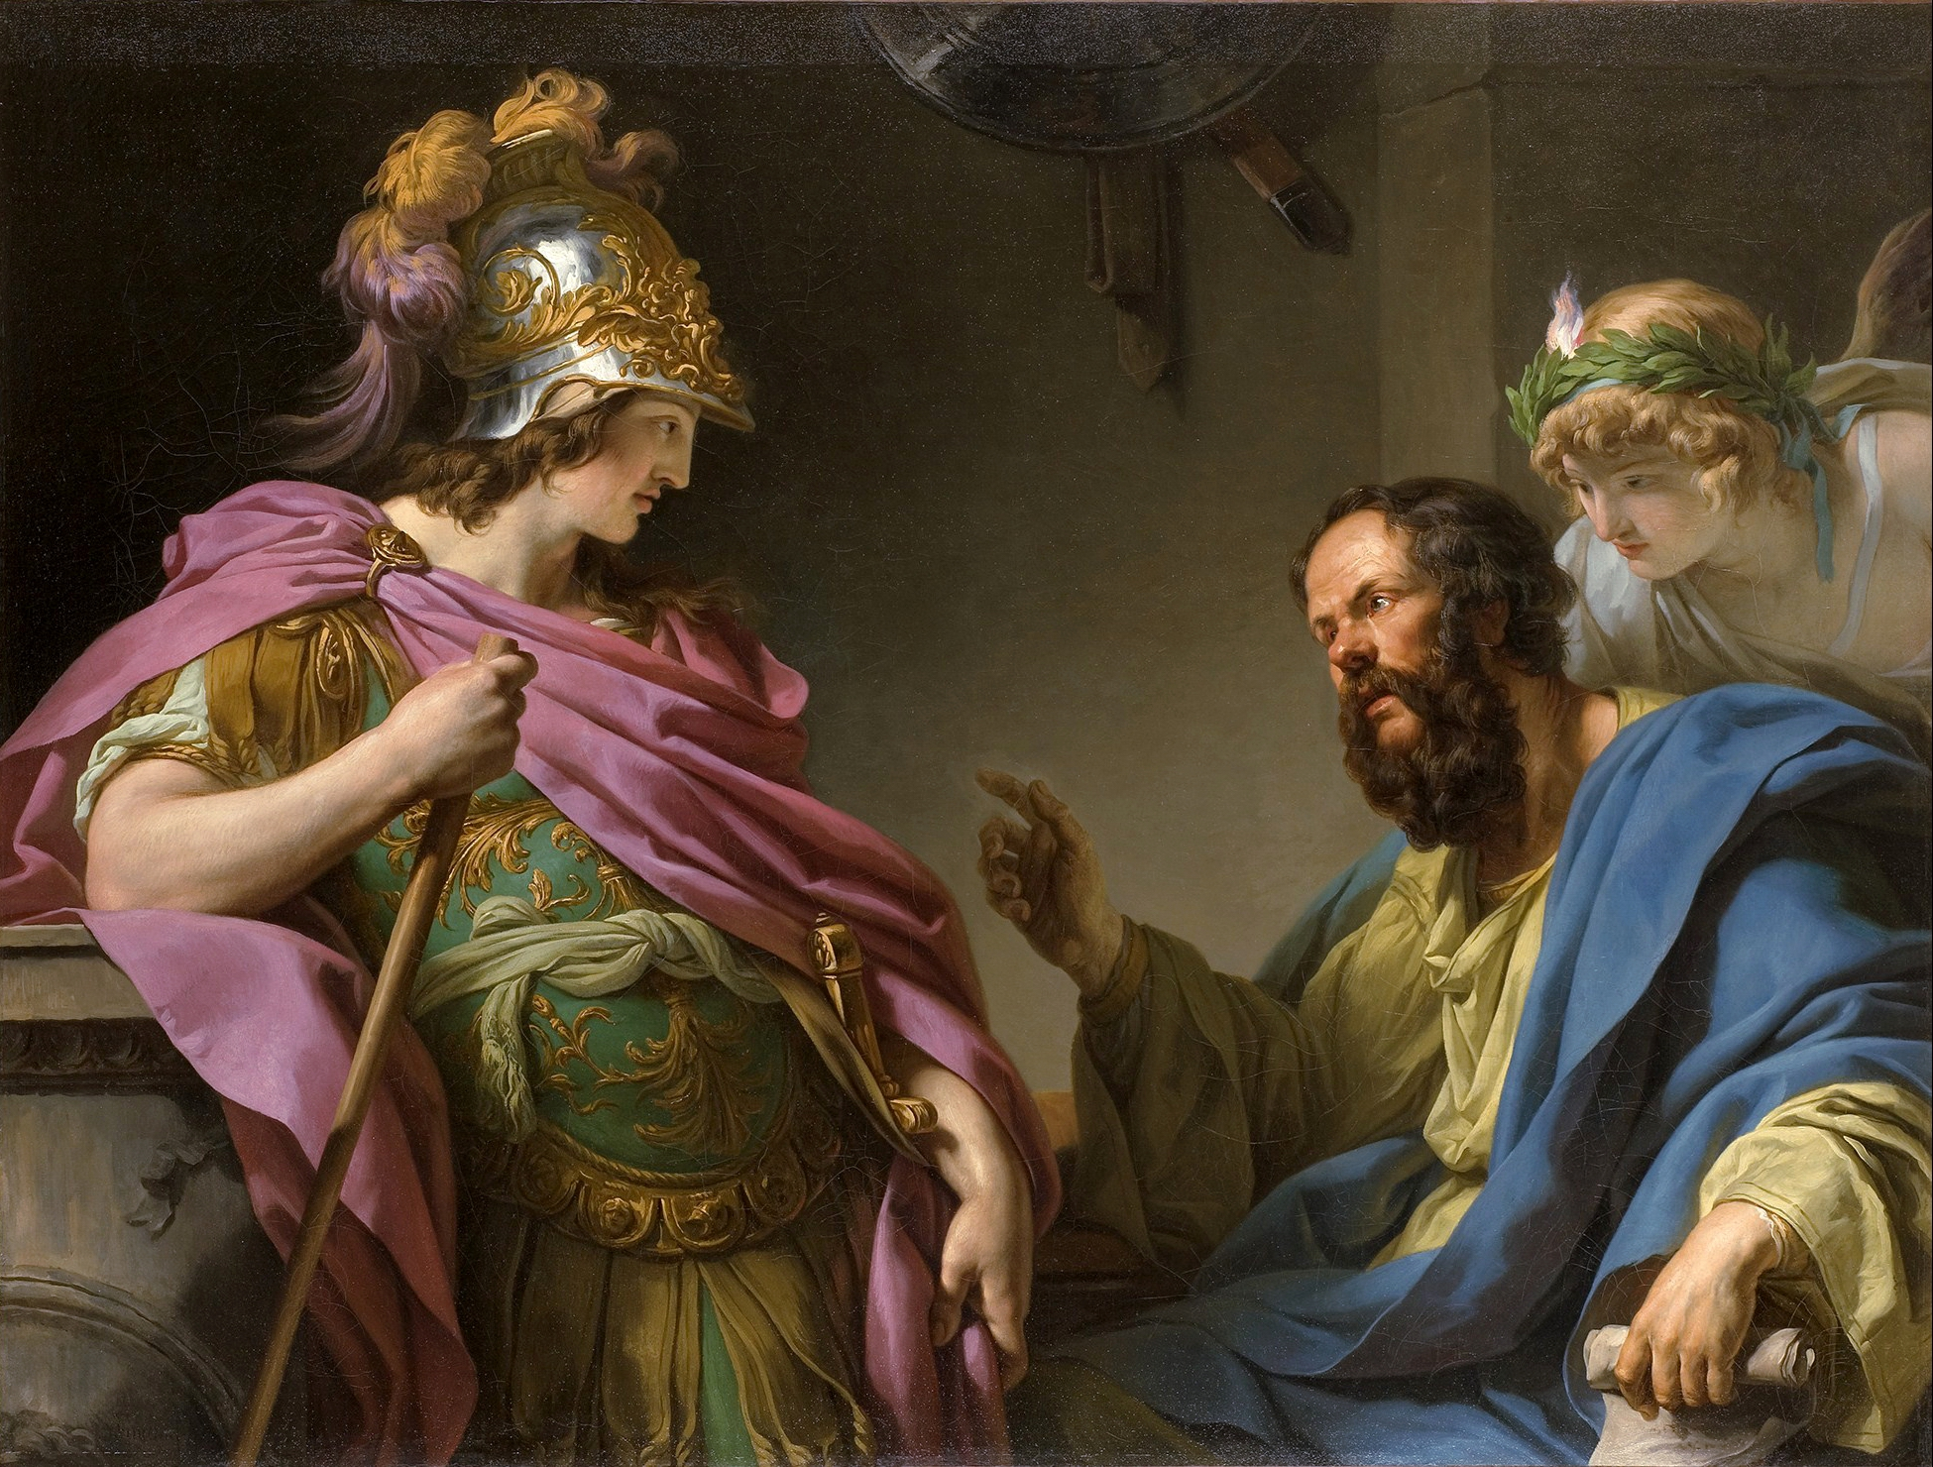
אלקיביאדיס וסוקראטס
השאלות שעל הפרק
מי האוהב או מי האהוב?
למה אומר אלקיביאדיס "אין פיוס ביני ובינך!"
מה בכלל מחפש אחד כמו אלקיביאדיס אצל אחד כמו סוקראטס
וההיפך?
‘Socrates Teaching the Young Alcibiades’, Francois-Andre Vincent

Slide 19
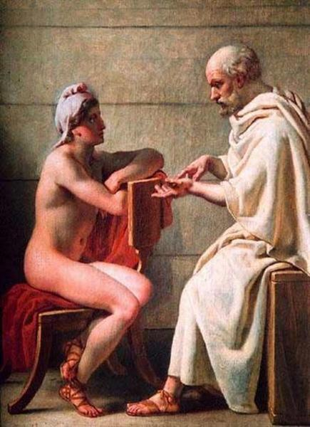
אלקיביאדיס וסוקראטס: נסיון פיתוי
שילוח המלווים
היאבקות בעירום
סעודה ביחד
שינה באותו החדר
שיחה גלויה
שכיבה ביחד
Alcibiades and Socrates
C.W. Eckersberg

